Slide 1



Slide 2


中年延髓-脑桥梗死合并多重感染肺炎及急性呼吸窘迫综合征的病例

Slide 3

● 病例简介
摘要
1.独特性：中年患者突发延髓-脑桥梗死，合并重症肺炎、急性呼吸窘迫综合征及多重耐药菌感染，同时继发肠道感染
2.背景：49岁中年男性，有高血压、高脂血症、脂肪肝病史，因突发恶心呕吐、肢体无力入院，确诊延髓-脑桥交界区脑梗死，继发多重感染肺炎、急性呼吸窘迫综合征、肠道感染等，通过多学科协作、精准抗感染及呼吸支持治疗

Slide 4
● 患者基础信息
1.人口学信息：年龄：49岁；性别：男；职业：其他；居住地：河南省
2.主诉：突发恶心呕吐2天，伴右侧肢体无力、意识障碍、低氧血症。，2025年12月15日转入本院；急诊予气管插管+呼吸机辅助呼吸、替罗非班抗凝等治疗，转入后予美罗培南经验性抗感染，后续调整为依拉环素+特治星方案，同时予抗血小板、营养神经等治疗。
3.既往史：慢性病：高血压病2级（极高危）10年余（缬沙坦氨氯地平、美托洛尔缓释片控制，血压控制一般）、高脂血症、脂肪肝；
无手术史、过敏史；无家族遗传病史；无特殊生活方式相关记录；心理状况未提及。

Slide 5
● 入院后检查
1.体格检查：
生命体征：T：38.1℃，P：110次/分，R：18次/分，BP：122/91mmHg，MEWS：4分
系统查体：嗜睡，言语不能，听理解可，呼唤睁眼；双侧瞳孔等大同圆2mm，对光反射灵敏，眼球各向活动可，未及眼震，不能伸舌；右侧肌力1级，左侧2级，双侧巴氏征阳性；气管插管接呼吸机辅助呼吸，氧和维持可。
2.辅助检查：
右肺下叶背段新增炎症，双肺下叶背侧炎症，双侧胸腔少许积液（较前略吸收），左肺结节，心包稍厚，冠脉少许钙化。

Slide 6
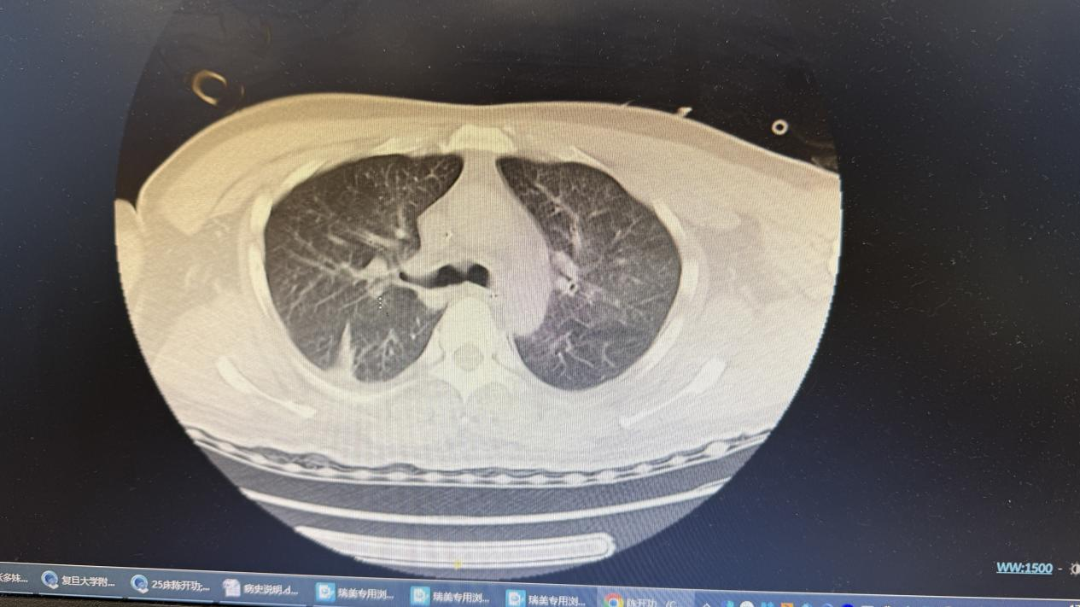
● 入院后检查
3.影像学检查：

Slide 7
● 诊断评估
诊断评估
1.初步诊断：①延髓-脑桥交界区脑梗死(动脉粥样硬化型）；②重症肺炎；③急性呼吸窘迫综合征；④电解质紊乱；⑤高血压病2级（极高危）；⑥气管插管状态
2.诊断依据：- 头颅MR及CT提示延髓-脑桥交界区脑梗死，头颈部CTA提示脑动脉粥样硬化改变；
- 胸部CT提示双肺炎症，伴低氧血症，符合急性呼吸窘迫综合征、肺炎表现；
- 支气管镜肺泡灌洗液tNGS提示鲍曼不动杆菌、流感嗜血杆菌感染；
- 腹泻，艰难梭菌毒素B阳性，符合肠道感染诊断；
- 肝功能检查提示γ-谷氨酰转移酶、总胆红素升高；血脂提示甘油三脂、胆固醇升高；
- 存在卒中后呃逆表现，血常规提示低蛋白血症。
3.鉴别诊断：- 排除脑出血：头颅CT及MR无出血相关影像学证据，故排除；
- 排除病毒性肺炎：病原学检测提示细菌及艰难梭菌感染，无病毒感染证据，故排除。

Slide 8
● 治疗过程
1.药物：- 美罗培南：1g ivgtt q8h（经验性抗感染，后调整）；
- 依拉环素：50mg ivgtt q12h（联合特治星抗感染，针对鲍曼不动杆菌等）；
- 特治星：4.5g ivgtt q8h（联合依拉环素抗感染）；
- 甲硝唑：抗感染（针对艰难梭菌肠道感染）；
- 阿司匹林：100mg po qd（抗血小板治疗）；
- 氯吡格雷：75mg po qd（抗血小板治疗）；
- 丁苯酞+依达拉奉：营养神经、改善微循环；
- 瑞舒伐他汀+非诺贝特：降脂治疗；
- 保肝、护胃、降压、控制心率药物（对症支持治疗）。
2.手术：- 气管插管+呼吸机辅助呼吸：2025年12月15日（急诊期间）；
- 气管切开：住院期间（排除禁忌后，术顺）；
- 支气管镜+灌洗：住院期间（送检肺泡灌洗液tNGS）。

Slide 9
● 治疗过程
3.微生物/病理结果：- 支气管镜肺泡灌洗液tNGS：鲍曼不动杆菌（2562)、流感嗜血杆菌（356）；
- 艰难梭菌毒素B：阳性（2025-12-24，因腹泻检查）。
4.方案调整：- 抗感染方案调整：美罗培南→依拉环素+特治星（根据肺泡灌洗液tNGS结果调整）；
- 新增甲硝唑：因腹泻查艰难梭菌毒素B阳性，加用甲硝唑抗感染
5.指标追踪：- 体温：入院时38.1℃，抗感染治疗后逐渐恢复正常；
- 炎症标志物：入院时全血C反应蛋白84.58mg/L↑，降钙素原0.12ng/mL↑，治疗后下降；PCT 0.58；
- 血常规：2025-12-15白细胞计数17.67x10^9/L↑，中性粒细胞绝对值15.26x10^9/L↑；2025-12-24白细胞计数13.43x10^9/L↑，中性粒细胞绝对值10.56x10^9/L↑（炎症逐渐控制）；
- 氧饱和度：气管插管及切开后维持稳定，2025年12月22日成功脱机。

Slide 10
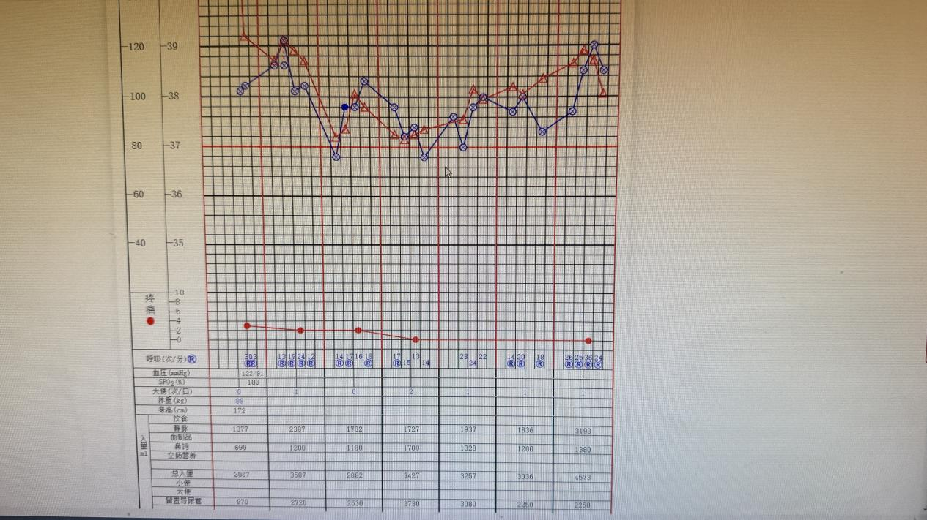
● 治疗过程
3.时间轴记录:(折线图)
2025年12月中旬调整为依拉环素+特治星抗感染后，体温、白细胞计数及C反应蛋白均呈下降趋势；

Slide 11

● 诊疗体会
1.疗效评价：患者经抗血小板、营养神经、精准抗感染及对症支持治疗后，梗死灶范围稳定，感染控制，呼吸功能恢复，成功脱机，病情稳定出院，达到临床治愈标准；治疗过程中未出现严重药物不良反应，安全性良好。
2.局限性：- 卒中后早期未及时预防感染，导致多重感染发生；
- 肝功能及血脂异常的干预相对滞后，未及时调整生活方式指导。
3.结论：中年卒中患者（尤其延髓梗死）易继发多系统感染及功能障碍，需早期预防感染，及时完善病原学检测指导精准抗感染，同时联合抗血小板、营养神经及对症支持治疗，可显著改善患者预后。

Slide 12
感谢观看
敬请指导

